Slide 1
Väliesittely
Groundhog-projekti
7.5.2021

Slide 2
Sisältö
Projektin taustat
Projektiorganisaatio
Taustat ja tarpeet
Tomografialaboratorio
Tilaajan luonnos ohjelmasta
Projektin läpivienti
Läpiviennin prosessi
Aikataulu ja seuranta
Riskien hallinta
Sovelluksen toteutus
Projektissa käytetyt teknologiat
Sovelluksen pääominaisuudet
Käyttöliittymä
Toteutusratkaisuja

Slide 3
Projektiorganisaatio
Projektiryhmä:
Iiro Iivanainen
Harri Linna, projektipäällikkö
Jere Pakkanen, varapäällikkö
Riikka Vilavaara
Ohjaajat:
Jukka-Pekka Santanen, vastaava ohjaaja
Juuso Tuononen, tekninen ohjaaja
Tilaaja:
Jukka Kuva, Geologian tutkimuskeskus
Arttu Miettinen, Jyväskylän yliopisto
Notes:
Tilaajana toimii Jukka Kuva, joka on fyysikko GTK:lta.
Miettinen toimii tilaajaa edustavana välikätenä. Hän työskentelee JYU:n fysiikan laitoksella tutkijana, missä hän työskentelee kuvankäsittelyn ja röntgentomografian parissa
Juuso Tuononen toimii teknisenä ohjaajana. Hänellä on mm. Kokemusta tietokonegrafiikasta sekä matalan tason ohjelmoinnista

Slide 4
Projektin taustat ja tarpeet (1/2)
Sovellusta kehitetään Geologian tutkimuskeskukselle (GTK).
Työ- ja elinkeinoministeriön alainen valtakunnallinen tutkimuskeskus.
Kartoittaa ja tutkii maaperää.
Tarjoaa erilaisia digitaalisia -, tutkimus- sekä asiantijapalveluita.
Kehitettävän ohjelman tavoitteena on tarjota helppo tapa asettaa ja esittää tomografiakuvaan liitettyä tutkimusdataa.
GTK käyttää laitteista riippuen useita kuvaformaatteja ja 3D-kuvia käsitteleviä ohjelmistoja.
Olemassa olevat sovellukset eivät täysin vastaa GTK:n tarpeita.

Slide 5
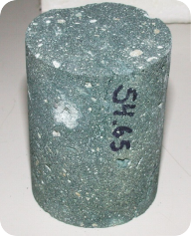
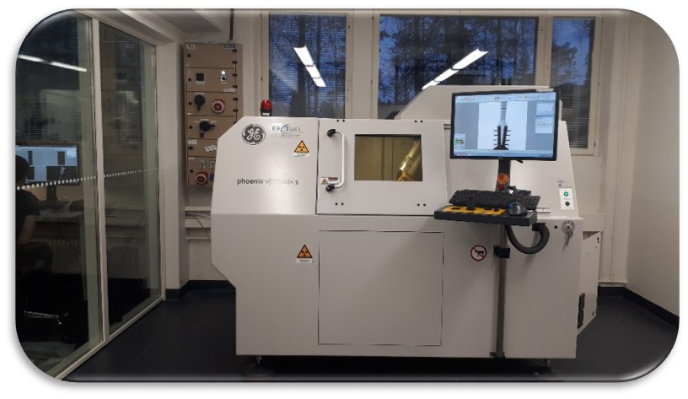
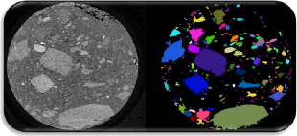
Tomografialaboratorio
Tavoitteena usean mittalaitteen tuottaman tutkimusdatan yhdistäminen.

Slide 6
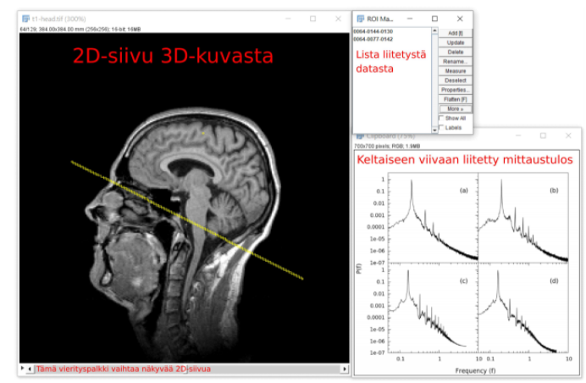
Tilaajan luonnos ohjelmasta

Slide 7
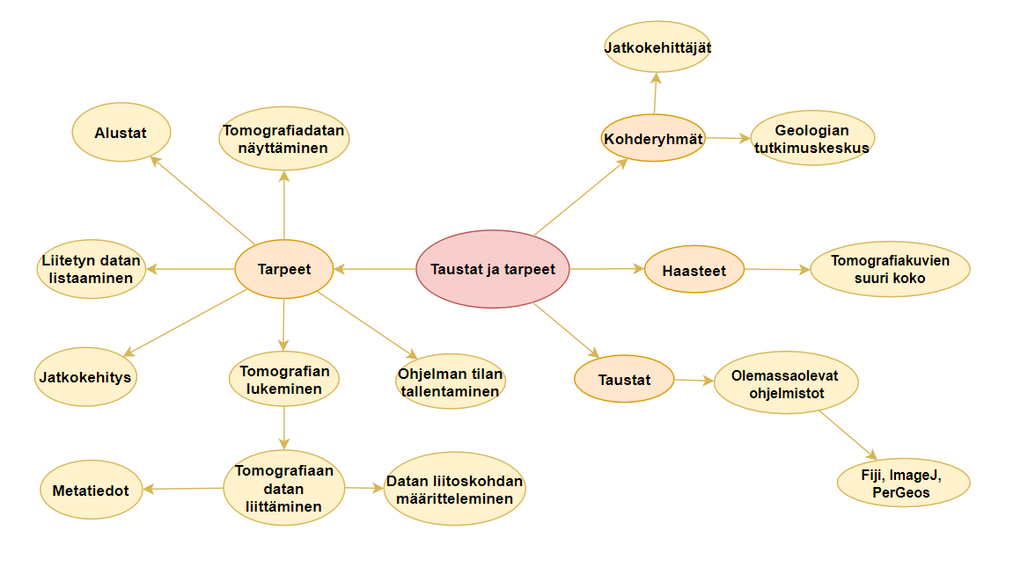
Projektin taustat ja tarpeet (2/2)

Slide 8
Projektin aikataulu
Projekti alkoi 2.2.2021.
Palavereja tilaajan edustajien kanssa on ollut 1–2 viikon välein.
Projektiorganisaation tiedotus on hoidettu sähköpostitse ja palavereissa.
Projekti on toteutettu etätyönä.
Projektiryhmä kokoontuu sisäiseen palaveriin kolmesti viikossa.
Viestintä on hoidettu Discord-kanavalla, johon kuuluu myös tekninen ohjaaja.
Tehtävienhallinta on hoidettu Trellossa.
Projekti päättyy 25.6.2021.
Projekti kestää 21 viikkoa ja käytetään korkeintaan 1600 tuntia.

Slide 9
Projektin läpivienti
50%
Puolet resursseista käytetty helmi- ja huhtikuun aikana (3kk).
Toteuttaminen aloitettiin maaliskuun keskivaiheilla (1,5kk).

Slide 10
Projektin läpivienti
Prosessimalli pohjautuu takautuvaan vesiputousmalliin.
Tehtävät on jaettu kehitysvaiheisiin:
1. määritellään sovelluksen vaatimukset,
2. suunnitellaan toteutusratkaisut,
3. toteutetaan eri tehtäväkokonaisuudet,
4. testataan toiminnallisesta näkökulmasta,
5. viimeistellään projektin kirjalliset tulokset.
Vastuualueet on jaettu tehtäväkokonaisuuksiin:
datan lukeminen tiedostoista,
datan näyttäminen käyttöliittymässä,
datan liittäminen käyttäjän toimesta.

Slide 11
Projektin riskien hallinta
Projektin hallinta on riskien hallintaa.
Riskin kuvaus
Todennäköisyys
Vakavuus
1
Resurssien rajallisuus
Suuri
Suuri
2
Tilojen ja laitteiden puute
Suuri
Kohtalainen
3
Ryhmän tietotaitojen puute
Pieni
Kohtalainen
4
Ryhmän jäsenten muut sitoumukset
Pieni
Kohtalainen

Slide 12
Projektissa käytetyt teknologiat
Projektiryhmälle annettiin vapaus valita kehitystyökalut.
Projektinhallinta:
Trello
Microsoft Teams
Discord
Dokumentointi:
Overleaf
Google Docs
LibreOffice Writer
Kuvaajien laatiminen:
GIMP
diagrams.net
Versiohallinta:
GitLab
Kehitysympäristö:
Visual Studio
Visual Studio Code
Ohjelmointikielet:
C#
.NET 5
Tiedoston luku:
Magick.NET
Käyttöliittymäkirjastot:
WPF
AvalonDock
Testauskehys
MSTest
Notes:
Vapaat kädet valita kehitystyökalut, sekä sovelluksessa käytetyt ohjelmointikielet
C# kokemusta löytyi eniten ryhmästä
Kirjastot ja kehitysympäristöt tulivat kielen mukana
.NET on hyvin yleiskäyttöinen ohjelmistokehys, joka tarjoaa esim. yksikkötesteihin käytettävän pohjan MStest, LINQ syntaksin, joka tarjoaa tietokantojen
Tyylisiä kyselyominaisuuksia tietorakenteisiin ja JSON serialisoinnin ja deserialisoinnin, jota käytetään projektin tallentamiseen
Projektin alussa mietittiin myös OpenCVSharp käyttöä kuvien lukemiseen.
OpenGL mietittiin kolmiulotteisen tilakartan tekemiseen, mutta kyseinen ominaisuus on toistaiseksi jätetty projektin ulkopuolelle.
XUnitTest käyttöä myös mietittiin, mutta koettiin tarpeettomaksi, koska .NET tarjosi yksikkötesteihin käytettävän pohjan.
Magick.NET tarjoaa laajasti toimintoja kuvien lukemiseen, käsittelyyn ja kirjoittamiseen liittyen. Peruskirjaston kuvien käsittely ei riitä tässä projektissa.

Slide 13
Sovelluksen pääominaisuudet
Sovellus pystyy näyttämään yksittäisiä kaksiulotteisia poikkileikkauksia kolmiulotteisesta intensiteettidatasta, eli kolmiulotteisesta matriisidatasta.
Käyttäjä voi määritellä alueita yllämainitusta matriisidatasta, ja näihin alueisiin voidaan liittää tiedostoja.
Liitettäviä tiedostotyypit ovat: tekstitiedostot, kuvat ja taulukot.
Määriteltäviä alueita ovat: pisteet, tasot ja suorat.
Sovellus pystyy näyttämään kaikki matriisidataan liitetyt tiedostot.
Käyttäjä pystyy tallentamaan sovelluksen tilan.
Notes:
Tomografia data on kolmiulotteista pistemäistä intensiteettidataa. Eli käytännössä vokselidataa.
Tomografia datan esittäminen toteutetaan niin, että näytetään 3D pistedatasta pääakselien suuntaisia siivuja käyttäjän valitsemalta syvyydeltä.
Toinen keskinäinen ominaisuus on että voimme määrittää alueita tomografia dataan. Sovellus näyttää nämä alueet näyttäessään kaksiulotteisia poikkileikkauksia tomografiadatasta.
Näihin alueisiin voidaan liittää dataa. Esimerkiksi mittaustuloksia tai muuta joka liittyy kyseiseen alueeseen.
Liitettyjä datoja voidaan avata näytettäväksi sovelluksessa, mutta niitä ei ole tarkoitus pystyä muokkaamaan, paitsi mahdollisesti tekstitiedostoa.
Sovellus voi näyttää liitetyt datat sovelluksessa listana, ja käyttäjä voi avata liitetyn datan näytettäväksi klikkaamalla tätä.
Tomografia näytteen tila, eli mitä dataa ollaan liitetty ja mihin, pystytään tallentamaan, jolloin käyttäjä voi ladata aiemmin tallentamansa näytteen myöhemmin.

Slide 14
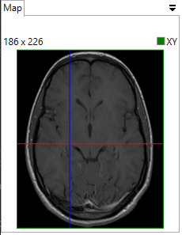
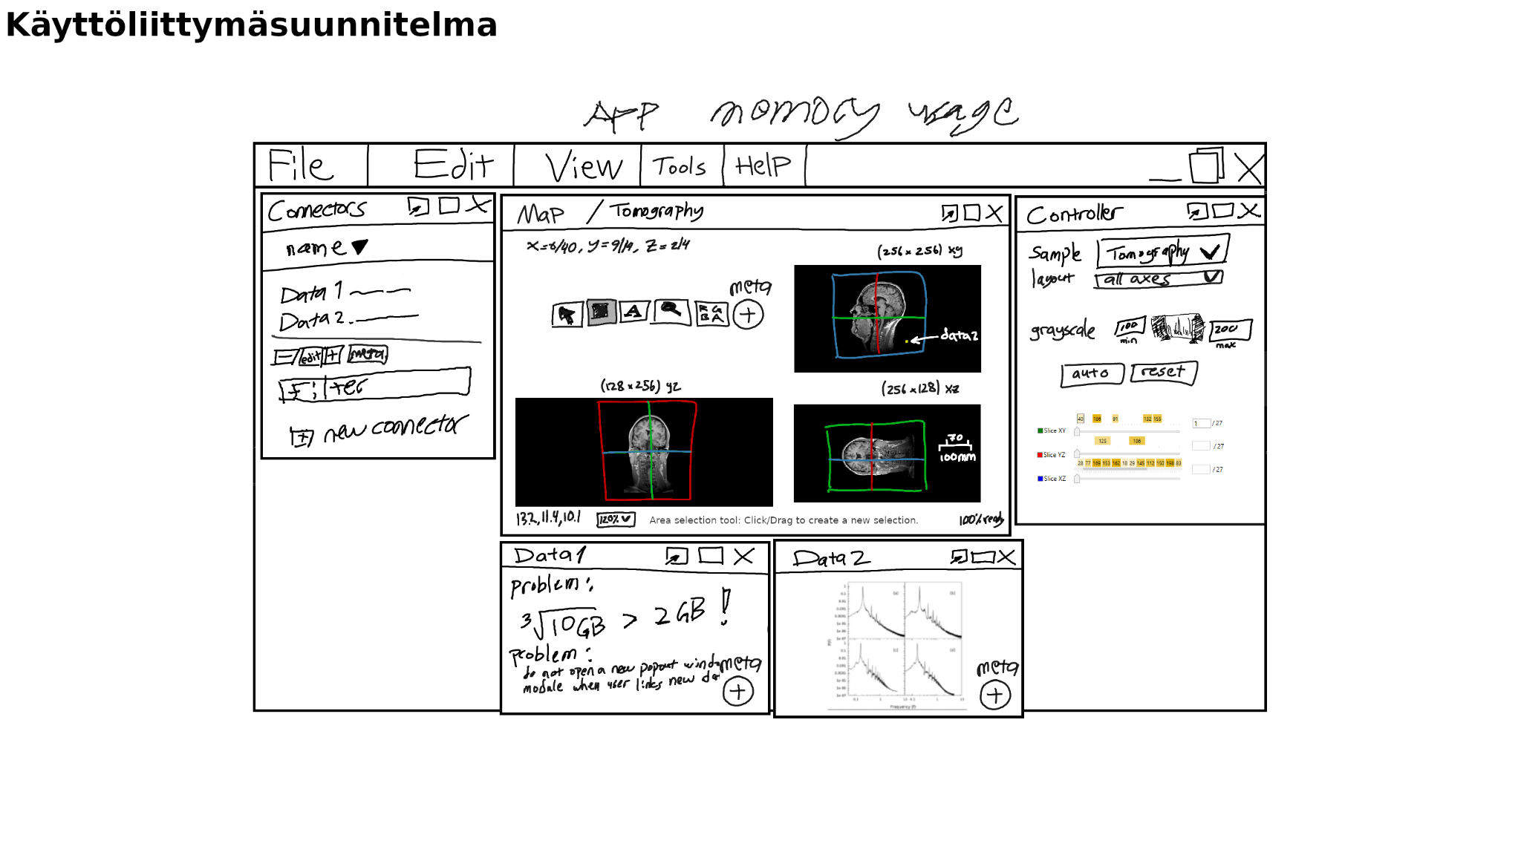
Käyttöliittymä (1/2)
Värikoodatut koordinaattiakselit liikkuvat sen mukaan, mitkä tasot on tarkastelua varten valittuna.

Slide 15
Käyttöliittymä (2/2)
Itse toteutettu User Control tomografiakuvan tarkastelua varten. Tarkasteltavan kohdan kuvasta voi valita liukusäätimellä tai kirjoittamalla kohdan järjestysnumero manuaalisesti.

Slide 16
Toteutusratkaisuja
Arkkitehtuuri:
Sovellus toteutettu MVVM-arkkitehtuurilla (Model-View-ViewModel).
Taustalla oleva Model toteutettu pääasiassa kerrosarkkitehtuurin mukaisesti.
Muiden kuvakulmien tapauksessa tarkasteltavat kuvakulmat tallennetaan uusina kuvina kovalevylle väliaikaisesti.
Tällöin koko kuvan ei tarvitse olla ladattuna tietokoneen muistiin, tai
kuvan selailu ei ole kovin hidasta.
Muita kuvakulmia luodessa käyttäjä joutuu odottamaan, mutta tämän jälkeen eri kuvan kohtien selailu ei vie juurikaan aikaa.

Slide 17
Kiitos!
Kysyttävää?

